Slide 1
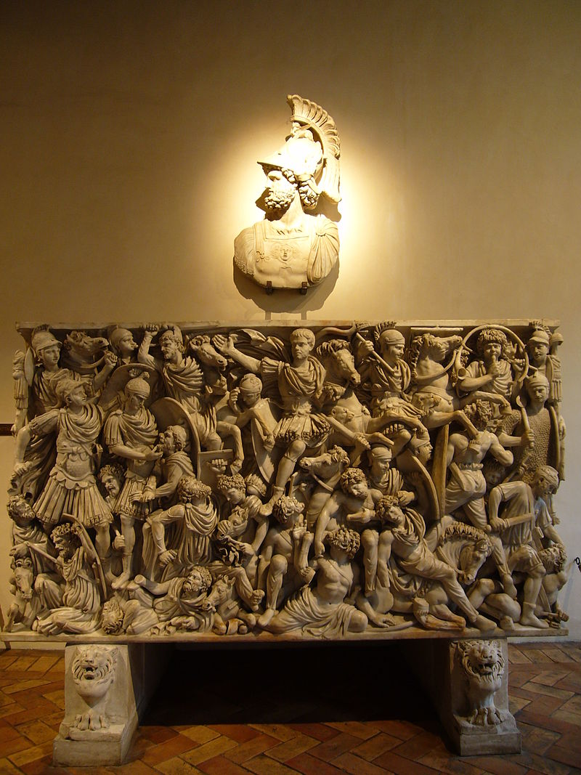
Sarcofago detto ‘Grande Ludovisi’ a Palazzo Altemps. Alla parete testa di Marte 3.o sec., marmo, 153x273x137 cm
Notes:
Il sarcofago "Grande Ludovisi" è un sarcofago romano del III secolo conservato a palazzo Altemps a Roma. È alto 1,53 metri, largo 2,73 m e profondo 1,37 m.
Si tratta di una delle opere della scultura romana più famose e controverse, proveniente da una tomba presso la Porta Tiburtina, scoperta nel 1621. Il coperchio, esposto a Magonza, ha subito danni nel 1945: vi sono raffigurate scene di barbari sottomessi e una figura femminile in busto contro un parapetasma (tendaggio).
Indice
1
Descrizione
2
Stile
3
Note
4
Bibliografia
5
Voci correlate
6
Altri progetti
Descrizione[modifica | modifica wikitesto]
La cassa, tratta ad altorilievo, è decorata da una grandiosa scena di battaglia tra Romani e barbari (forse i Goti, a giudicare dall'abbigliamento). La convulsa scena è organizzata su quattro piani: i due inferiori sono occupati da barbari a cavallo o a piedi, feriti, morenti o morti; i due superiori da soldati o cavalieri romani impegnati a finire gli avversari o a combattere i nemici residui.
La superficie è animata da un groviglio di figure, tra le quali non si riesce a cogliere un vero e proprio duello (una "monomachia", come nel sarcofago Amendola), ma un accatastarsi di guerrieri, tra i quali spicca al centro la figura dal condottiero a cavallo, con un braccio alzato che fa cenno alla travolgente avanzata che proviene dall'angolo destro e che indirizza su di lui l'attenzione dell'osservatore. Il personaggio è ritratto in maniera precisa, con la testa barbuta ed espressiva e con un segno di croce a "X" sulla fronte (riconoscimento dell'iniziazione mitraica) che ha permesso di identificarlo con uno dei figli di Decio, Ostiliano (morto di peste, del quale si conoscono altri due ritratti con lo stesso segno di iniziazione e con tratti somatici simili) o più probabilmente il maggiore, Erennio Etrusco, che morì in battaglia insieme al padre ad Abrittus contro i Goti di Cniva (nel 251).[1]
Stile[modifica | modifica wikitesto]
L'opera è caratterizzata da una sapiente composizione che si avvale di linee orizzontali e verticali, che si intersecano su tutto il campo, senza "agglomerati" e zone vuote. Inoltre il rilievo delle figure crea un fittissimo chiaroscuro, con variazioni di effetti a seconda dei materiali scolpiti (panneggi, capigliature, criniere, corazze e cotta di maglia del soldato all'estrema destra), con un frequente uso del trapano.
Confronti si possono fare con opere attiche coeve, anche se il soggetto e la composizione può definirsi peculiarmente romana, in una sorta di preparazione alla rinascenza classicista dell'arte nell'età di Gallieno.

Slide 2
Il generale col marchio sulla fronte

Slide 3
Il lato

Slide 4
Sarcofago detto “Grande Ludovisi”, con scena di battaglia tra soldati Romani e Germani. Il personaggio principale al centro è probabilmente Ostiliano, figlio del imperatore Decio (morto nel 251 d.C.

Slide 7
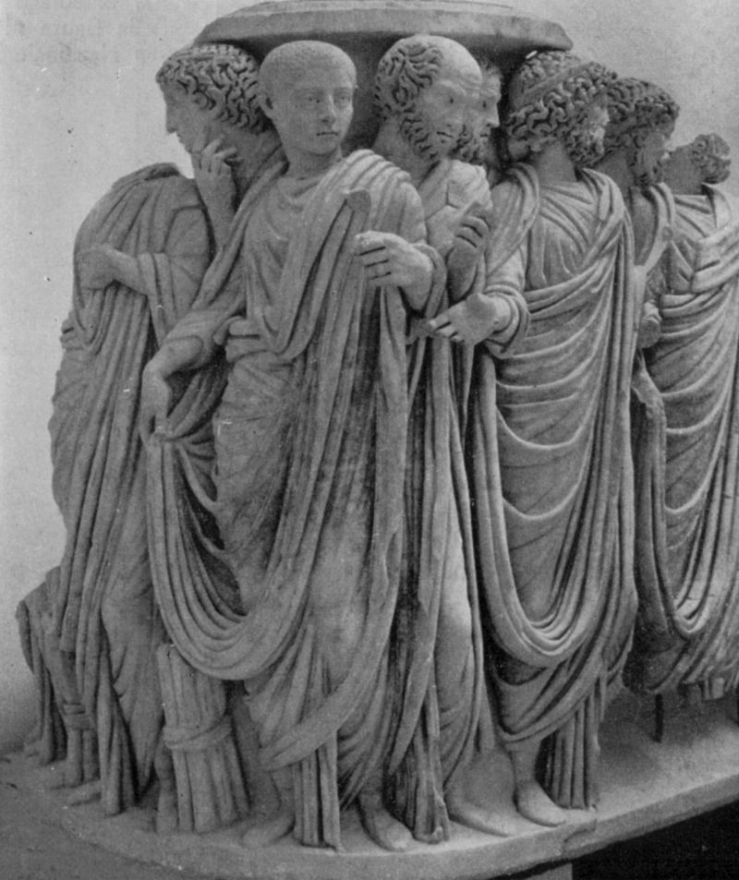
Sarcofago di Acilia

Slide 8
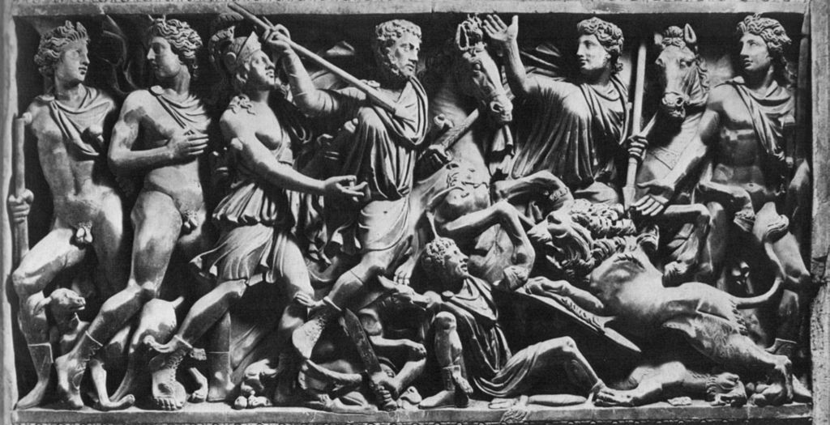
, Sarcofago Mattei I, 3.o sec., marmo bianco, h 131, Palazzo mattei di Giove, Roma
Notes:
a.
Jump to navigation
Jump to search
Sarcofago Mattei I
Autore
sconosciuto
Data
III secolo d. C.
Materiale
marmo bianco
Altezza
131 cm
Ubicazione
Palazzo Mattei di Giove, Roma
Il fronte di sarcofago con scene di caccia al leone detto Mattei I è un sarcofago romano, alto 1,31 metri, conservato a palazzo Mattei di Giove a Roma e risalente al III secolo d. C. Nello stesso palazzo si conserva un altro fronte di sarcofago con scena analoga ma con varianti, detto Mattei II.
Storia e descrizione[modifica | modifica wikitesto]
A partire dall'età di Caracalla si nota nella produzione di sarcofagi scolpiti una sorta di reazione al pittoricismo di esempi precedenti (fine II-inizio III secolo, come il sarcofago di Portonaccio) con un ritorno a opere dalla plastica più ricca, come documentato anche nella ritrattistica tra il 215 e il 250. Contemporaneamente si diffuse l'uso di sarcofagi con scene di caccia al leone, tra i quali il Mattei I è uno dei più antichi della serie, grazie alla predilezione di Caracalla verso Alessandro Magno e le sue cacce. Le scene di caccia, dal lontano influsso orientale, già tornate in auge all'epoca di Adriano, nel mondo romano vennero caricate ulteriormente di significati legati ai valori militari, come dimostra la presenza di Virtus-Roma in abito amazzonico accanto al cavaliere-cacciatore. Esso è raffigurato con un ritratto fisiognomico (databile tra il 220 e il 230, per la somiglianza coi modi del ritratto di Caracalla), nell'atto di scagliare una lancia verso il leone a destra, mentre un altro leone morto è più in basso. Il leone si sta lanciando minaccioso su un cacciatore caduto con il gladio e lo scudo. Dietro la personificazione di Roma-Virtus si trovano poi due divinità nude, forse i Dioscuri. Davanti al cavaliere si trovano infine un cavaliere con tunica e un'altra figura nuda a piedi.
La composizione è molto serrata, con figure che si accavallano secondo uno schema sconosciuto al classicismo del II secolo d.C. L'uso del trapano e l'abbondante chiaroscuro dell'altorilievo sono caratteristiche dell'espressionismo a cavallo tra II e III secolo, mentre la solida plasticità e coerenza delle figure è indice del perdurante classicismo.
Questo schema compositivo venne riproposto con poche variazioni nei sarcofagi di caccia successivi.

